Slide 1
МБОУ АНОПИНСКАЯ СРЕДНЯЯ ОБЩЕОБРАЗОВАТЕЛЬНАЯ ШКОЛА
ДЕТСКОЕ ОБЪЕДИНЕНИЕ
ШКОЛЬНАЯ РЕСПУБЛИКА
«МИЛОСЕРДИЕ»
С чего же всё началось?...
20 марта 2005 года прошли выборы депутатов в Законодательное собрание Владимирской области четвертого созыва…
Ученики школы не остались в стороне и стали участниками ролевой игры «Голосуем вместе».
Игра показала высокую активность и интерес в реализации избирательных прав и стала отправной точкой в истории выборов в нашей школе.

Slide 2
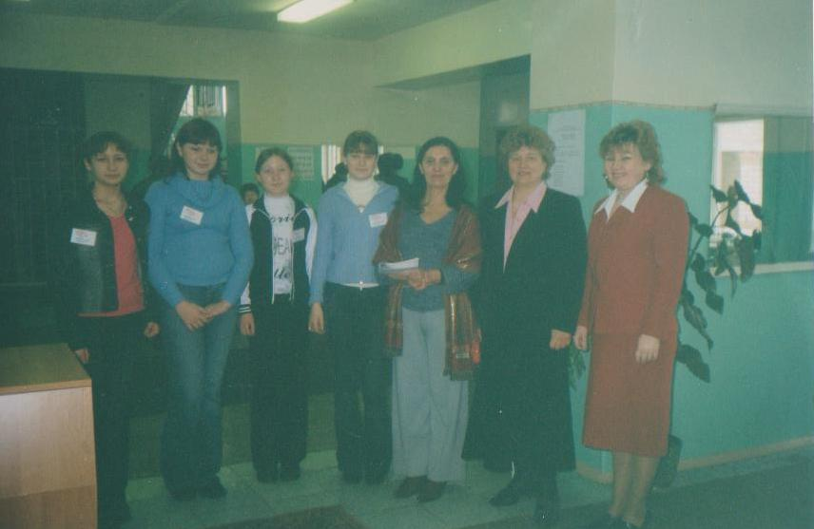
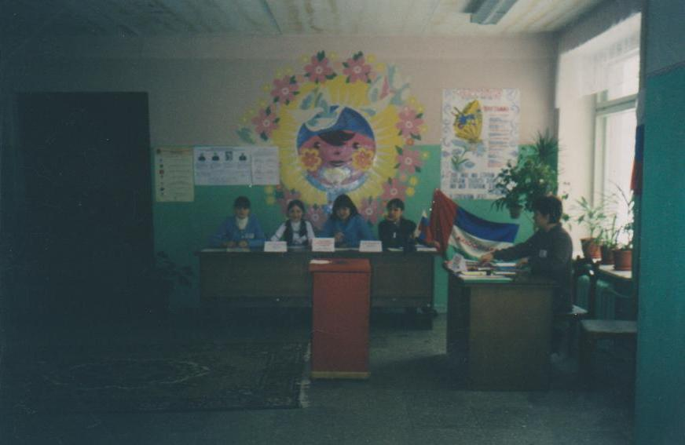
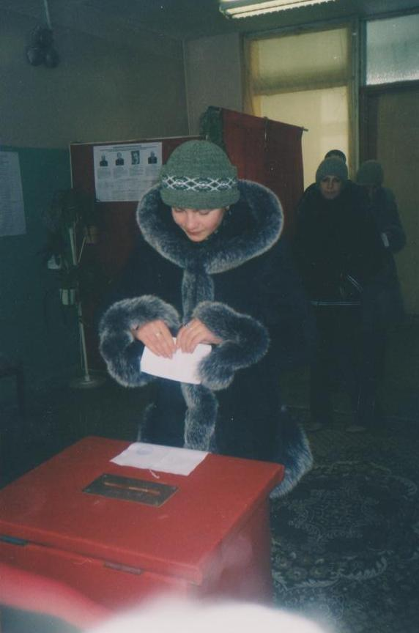
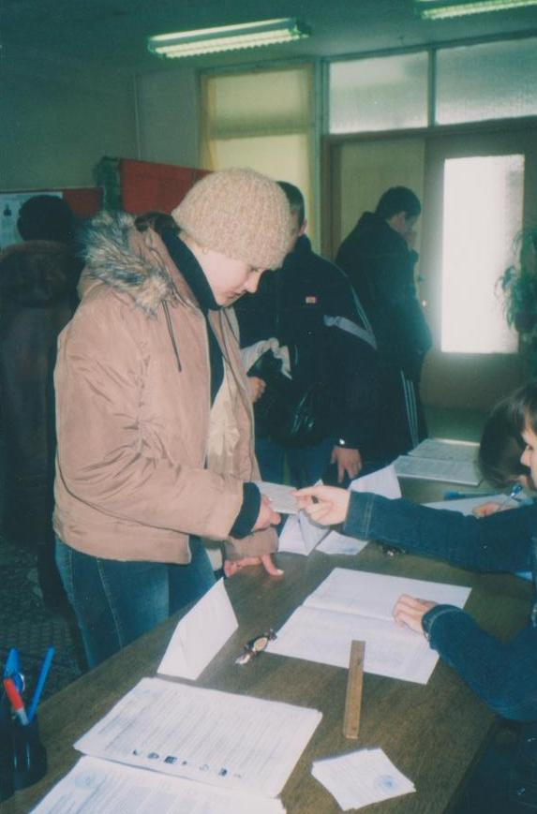
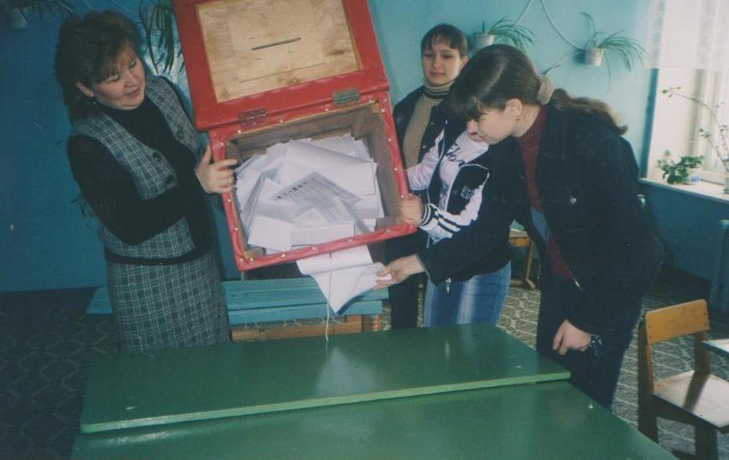
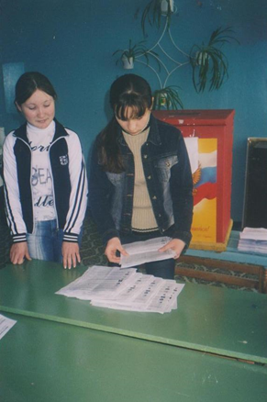
20 марта 2005 года – ролевая игра «Голосуем вместе»
В гостях у «взрослого» избиркома
Избирательная комиссия
Ответственный момент –
подсчет голосов
Голосуют старшеклассники

Slide 3
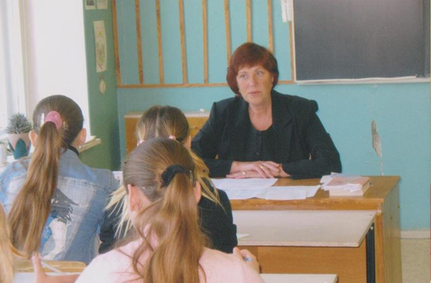
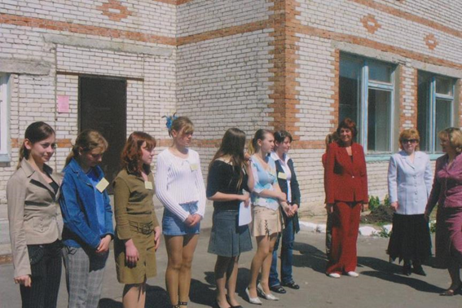
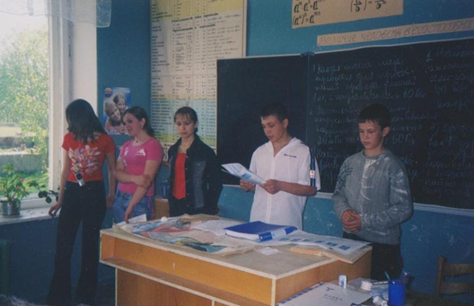
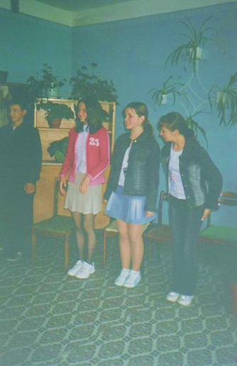
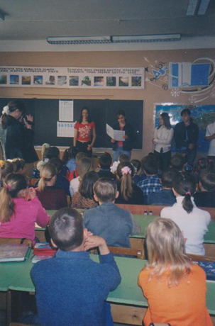
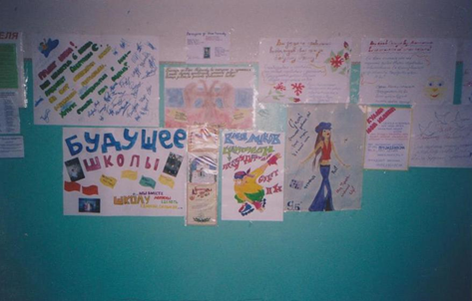
Обучающий семинар членов избирательной комиссии. Проводит председатель территориальной избирательной комиссии Гусь-Хрустального р-на Ляхова О.М.
Предвыборная агитация.
«Голосуйте за меня»

Slide 4
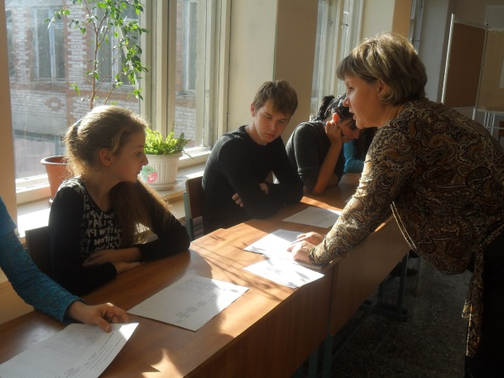
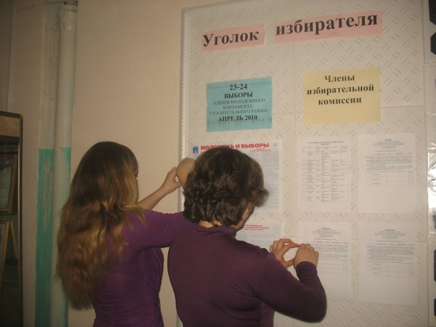
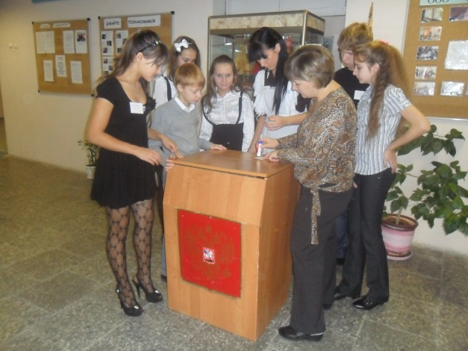
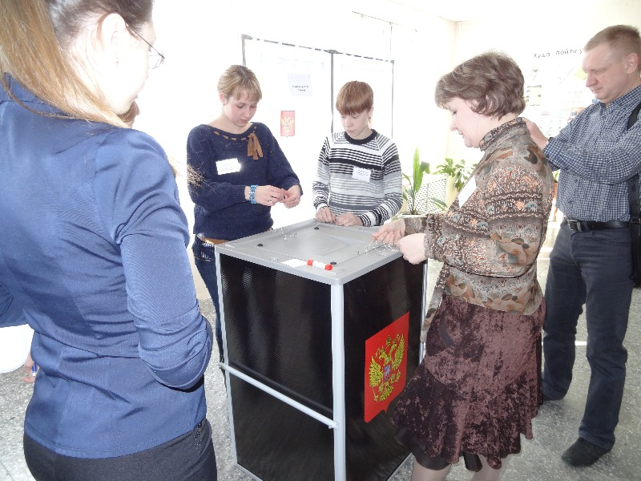
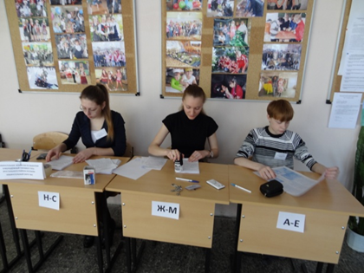
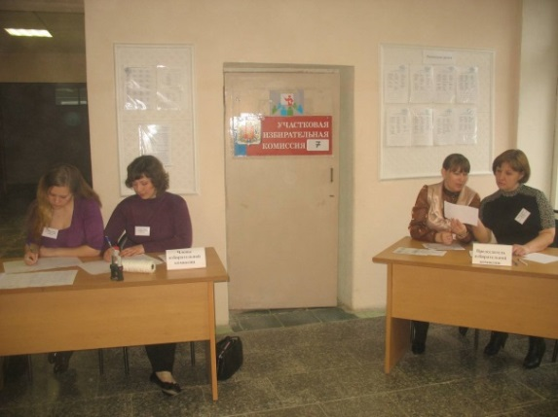
Подготовка избирательного участка
Избирательная комиссия готова к выборам

Slide 5
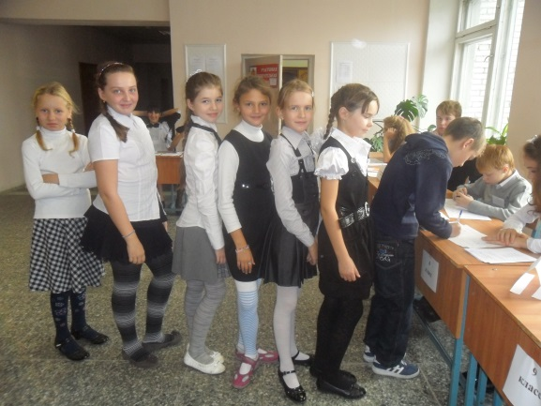
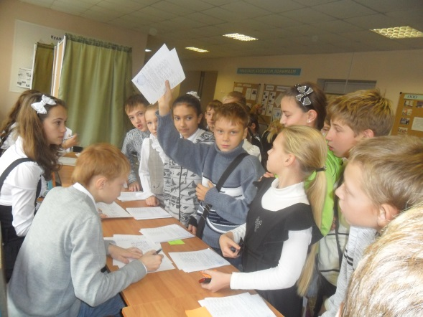
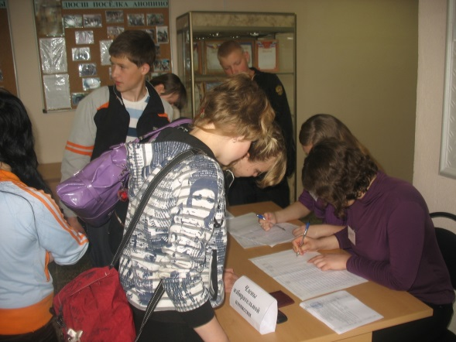
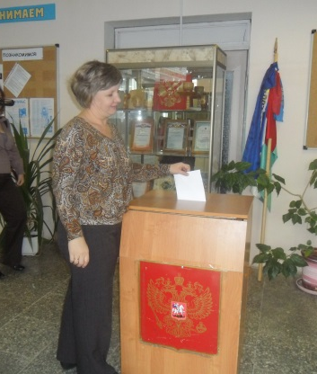
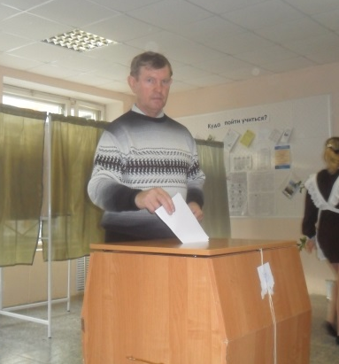
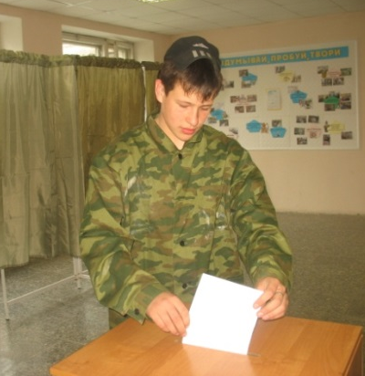
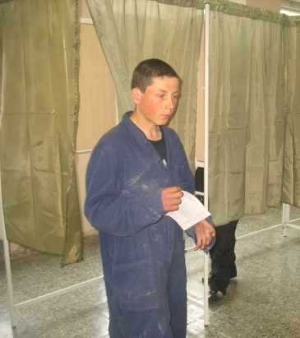
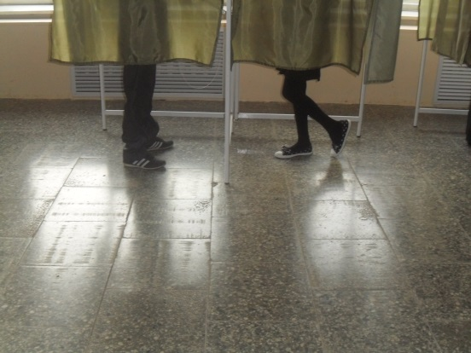
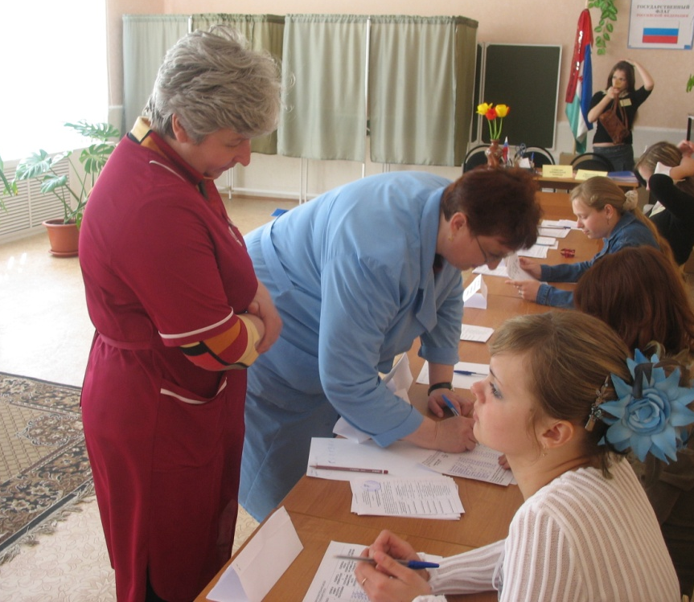
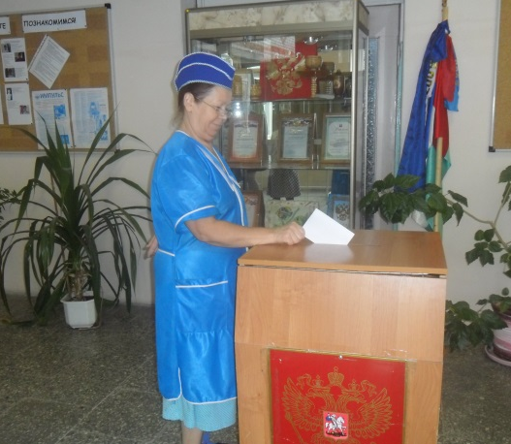
Выборы начались…
Голосуют все…
Учителя
Рабочая молодёжь
Работники школы

Slide 6
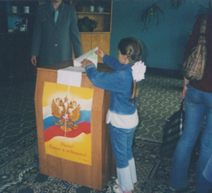
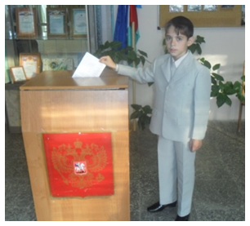
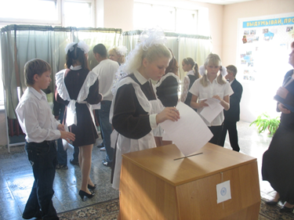
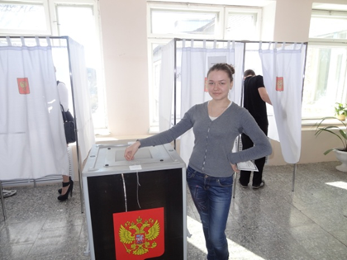
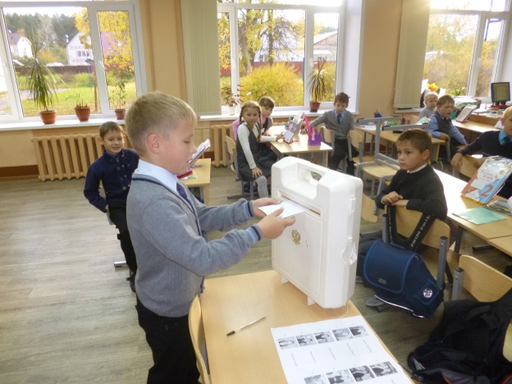
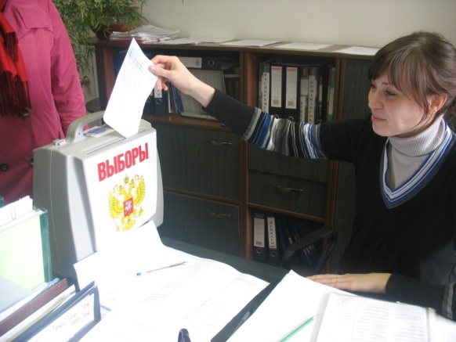
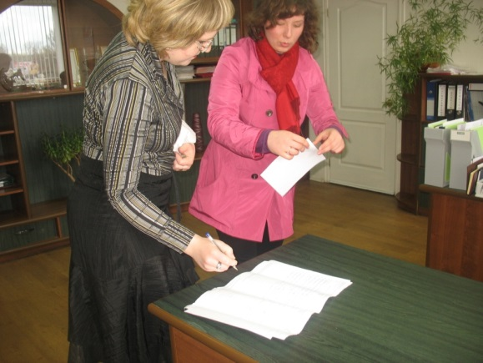
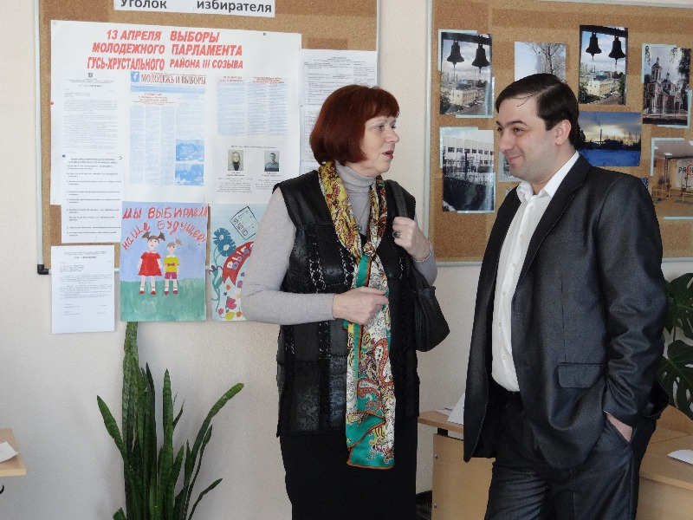
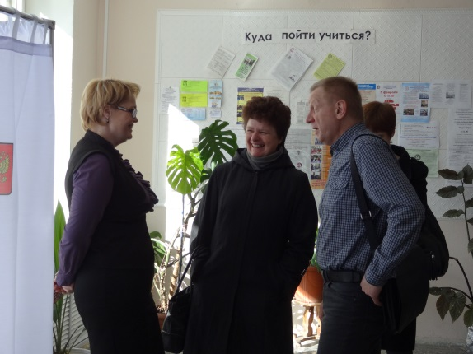
«Голосуем первый раз!»
Голосуют старшеклассники
Голосование вне помещения (ООО РАСКО)
Почётные гости на выборах в нашей школе

Slide 7
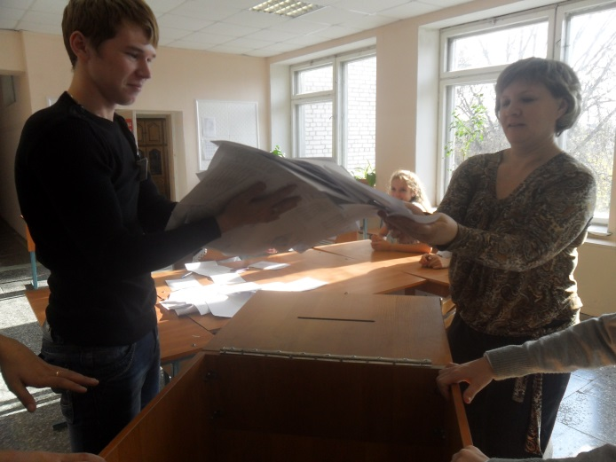
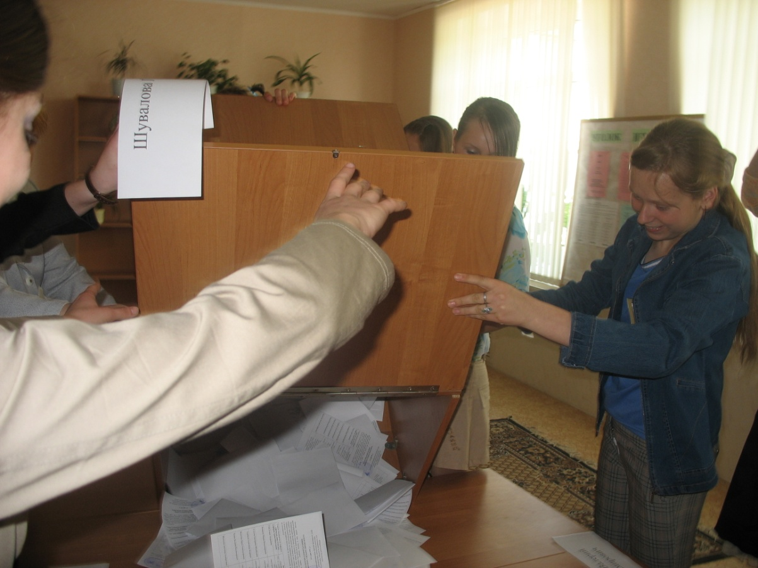
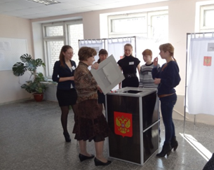
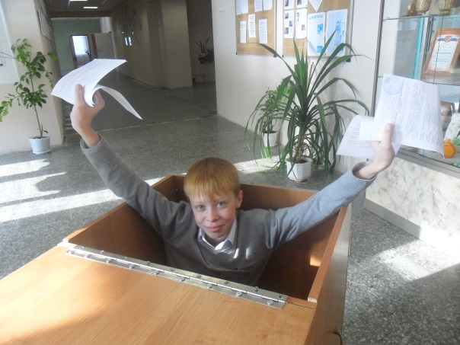
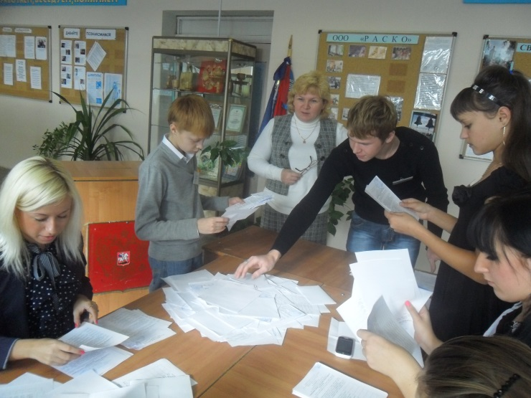
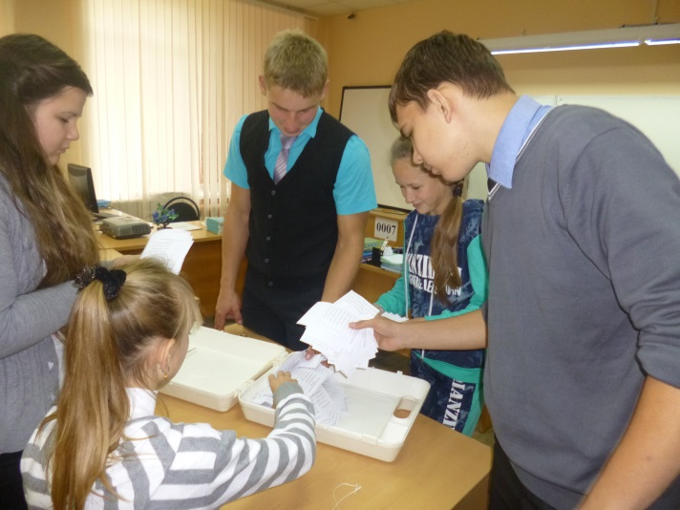
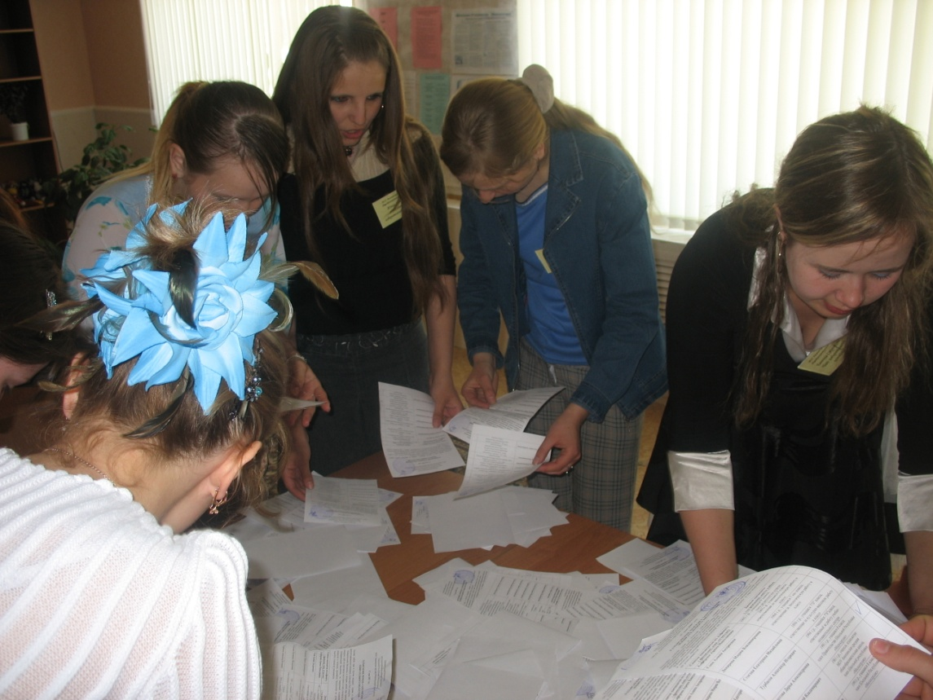
Кто же победил?

Slide 8
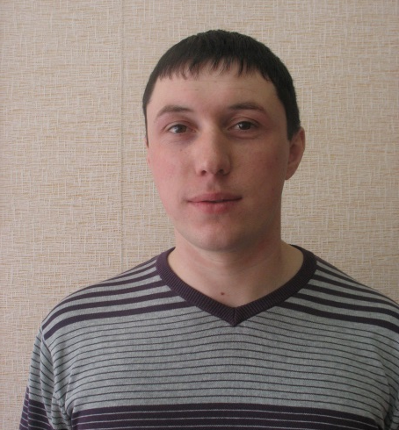
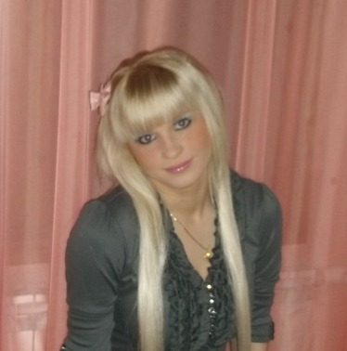
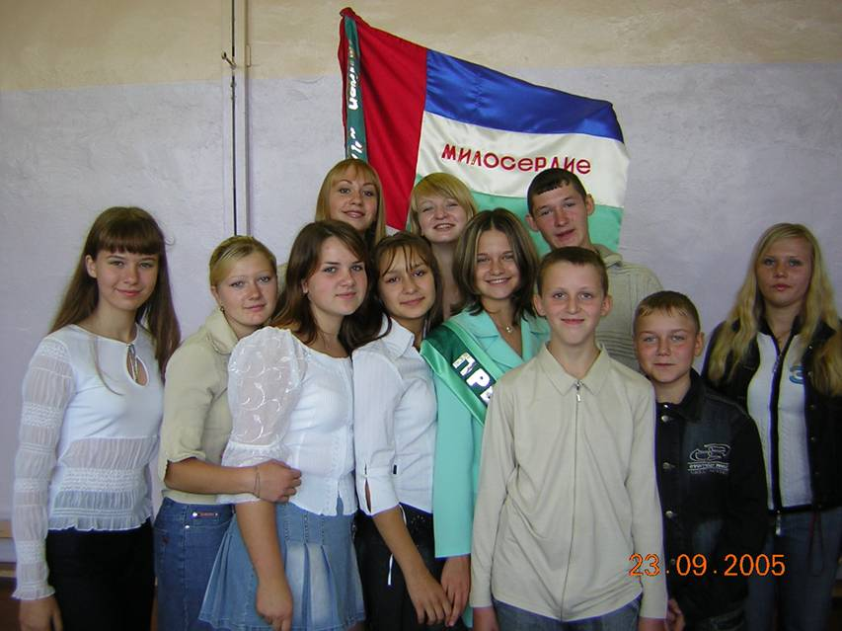
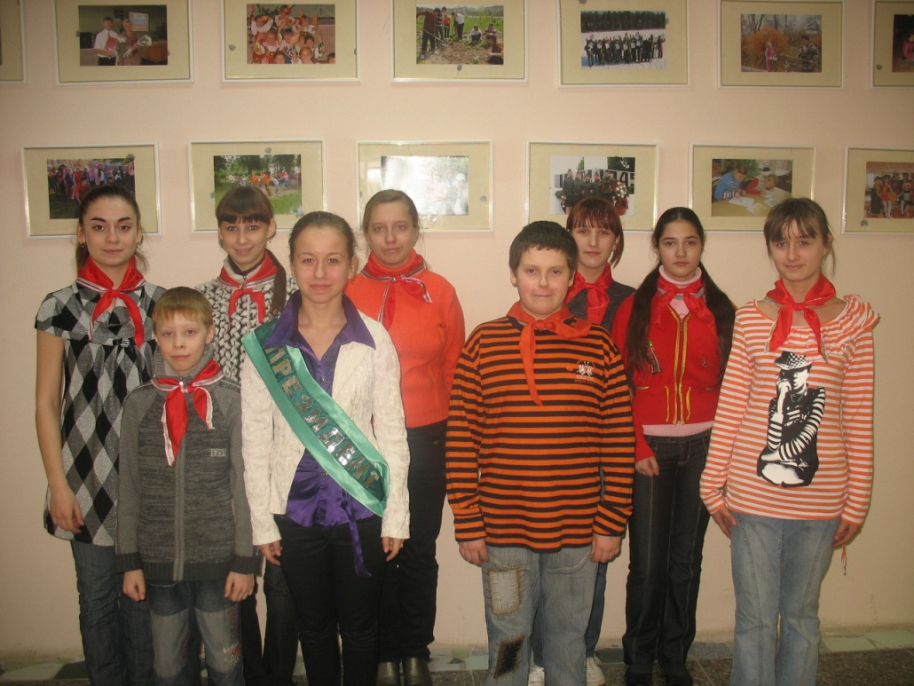
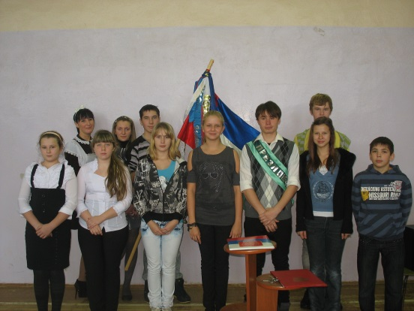
2010 год
2013 год
Члены молодежного парламента Гусь-Хрустального района
2007 год
Ярушкина Людмила Сергеевна
Силакова Ольга Дмитриевна
Курышов Михаил Алексеевич
2009 год
Члены Совета РДОО «Импульс»
2011 год
Гашко Ангелина
Яковенко Данила
Также в нашей школе проходят выборы в Думу школьной республики

Slide 9
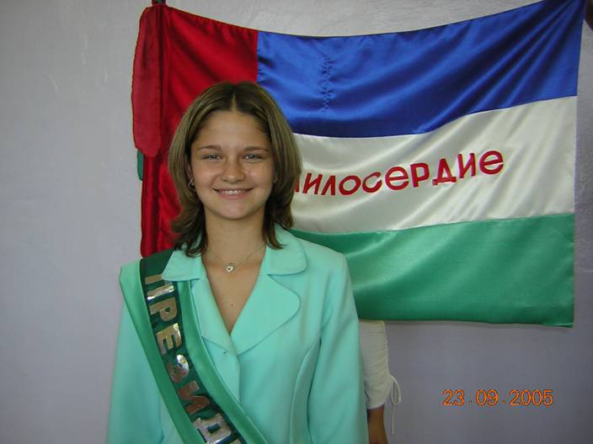
Наши президенты
2005 год
Селезнёва Анастасия
(первый президент школьной республики «Милосердие»)
2009 год
Сапожкова Ксения
2007 год
Алфёрова Арина
«…Президент школы должен выражать мнение всех учащихся школы, быть ее лицом…»
«…Он должен думать о будущем нашей школы, вносить изменения и улучшать школьную жизнь…»
«…Я вижу президента честным, ему должны доверять, чтобы на него можно было равняться…»
2011 год
Яковенко Данила
«…Он должен повести всех за собой…»
2014 год
Сучков Никита
(Выдержки из сочинений)

Slide 10
История выборов в МБОУ Анопинской СОШ:
20 марта 2005 г. – ролевая игра «Голосуем вместе»
20 мая 2005 г. – выборы президента школьной республики «Милосердие»
20 апреля 2007 г. – выборы молодежного парламента
Гусь-Хрустального р-на
17 мая 2007 г. - выборы президента школьной республики
10 октября 2010 г. - выборы президента школьной республики «Милосердие»
И члена Совета РДОО «Импульс»
23 апреля 2010 г. - выборы молодежного парламента Гусь-Хрустального р-на
21 октября 2011 г. - выборы президента школьной республики «Милосердие»
И члена Совета РДОО «Импульс»
13 апреля 2013 г. - Выборы молодежного парламента Гусь-Хрустального р-на
1 октября 2014 г. - выборы президента школьной республики
От нашего выбора зависит
жизнь в школе,
в посёлке, стране…

